Slide 1

NO
UNA
SEMPLICE
ALTERNATIVA

Slide 2
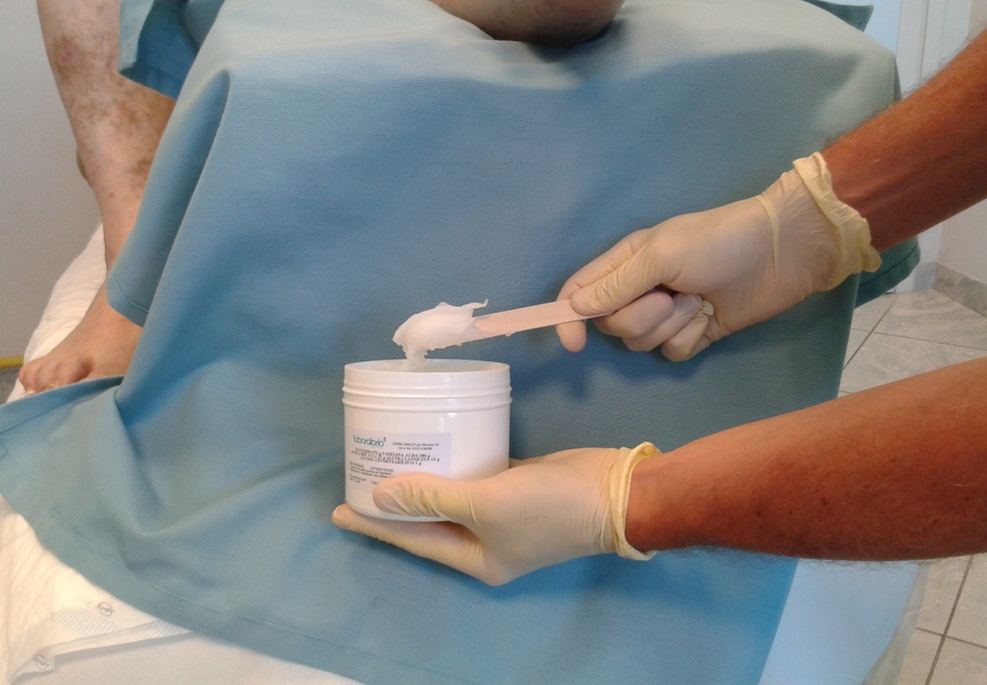
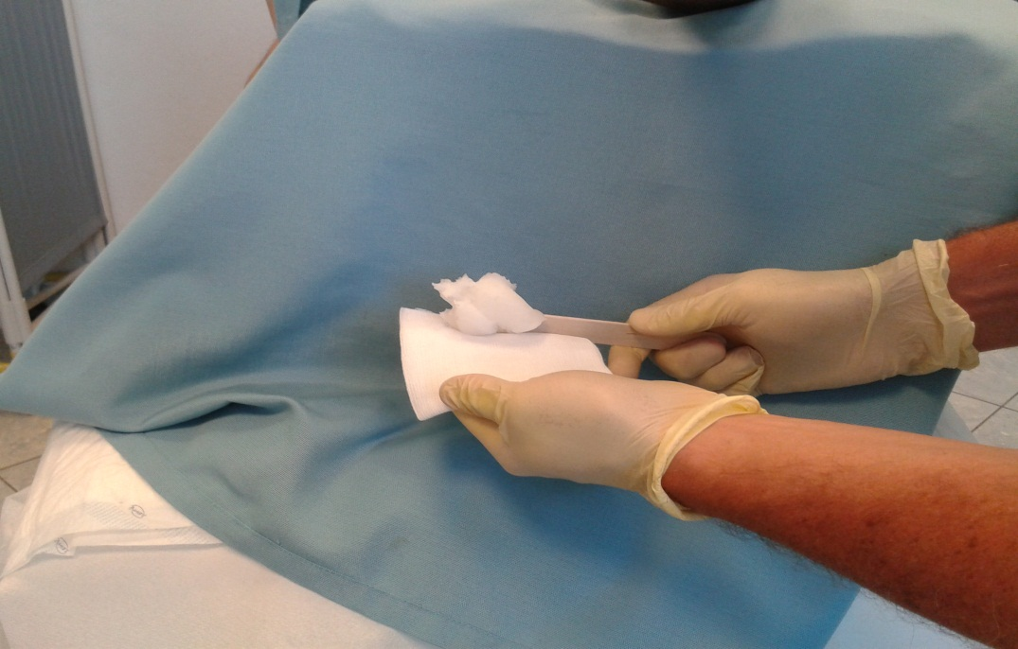
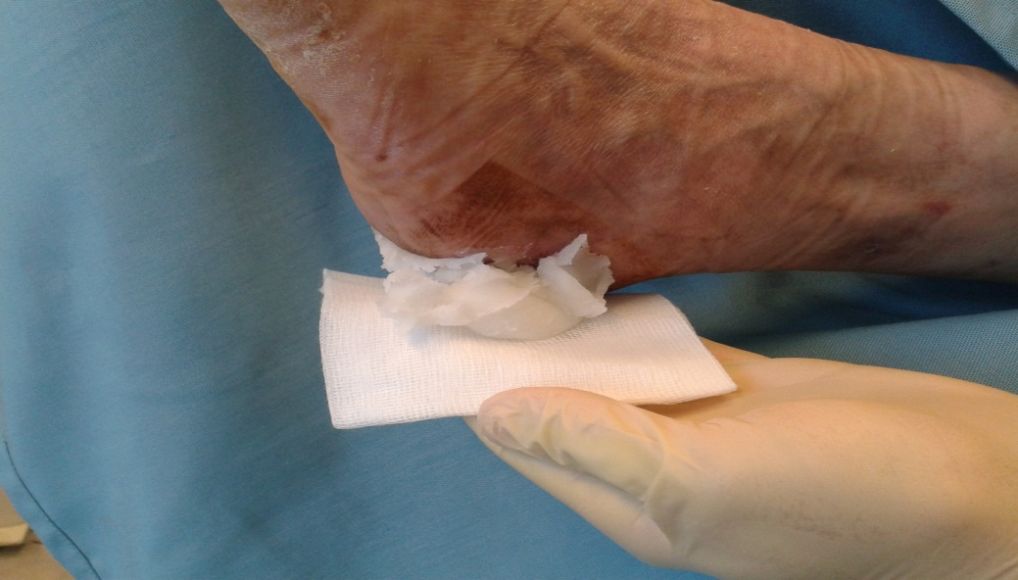
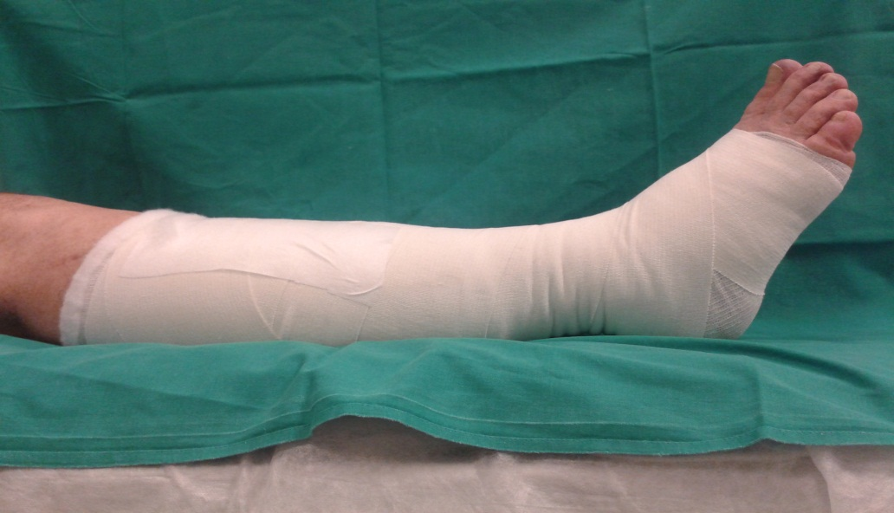

Slide 3
Détersion de la lésion à l’eau / jet / douche
PROCEDURE
Appliquer le mélange sur la lésion
Couvrir de gaze stérile
Bandage ou chaussette de contention
pour recouvrir le pansement et protéger la peau

Slide 4

MENO COSTI
VANTAGGI
ALTERNATIVA ALLE MEDICAZIONI AVANZATE
ANCHE SULLE INFEZIONI SENZA UTILIZZO DI ANTIBIOTICO
FACILE APPLICABILITA’ E FACILE GESTIONE
PUO’ ESSERA FATTA ANCHE DAI FAMILIARI
NESSUNA CONTROINDICAZIONE

Slide 5
CON QUESTA METODICA ABBIAMO TRATTATO NEL NOSTRO AMBULATORIO VULNOLOGICO 50 PAZIENTI
32 donne 18 uomini affetti da pluripatologie (cardiopatia in trattamento anticoagulante, diabete, insufficienza venosa superficiale e profonda, arteriopatie, traumi)
Escherichia coli (E. coli)
Staphylococcus aureus
Citrobacter freundii
Proteus mirabilis
Pseudomonas aeruginosa
• Streptococcus faecalis
sottoposti a tampone con positività a
NON trattati con antibiotico con successivo tampone negativizzato (100% sterilization afetr 1 week)
Per il momento 4 pazienti resistenti-lenti alla guarigione :
1.Lesione trofica in territorio di osteomielite
2.Lesione trofica post traumatica profonda
3.Lesioni trofiche multiple arti inferiori in diabetico neuropatico
4.Lesione trofica malleolare interna in arteriopatico con anche insufficienza venosa

